Slide 1
Знання прав та обов’язків - запорука профілактики правопорушень серед школярів
Заняття з громадянської освіти для молодших школярів.
Підготувала
Вихователь ГПД ЗЗОШ №55:Дьяченко А.В.

Slide 2
Які права та обов'язки має громадянин?
Права і свободи людини і громадянина держава закріплює у правових, насамперед конституційних нормах.
У статті 3 Конституції України наголошено: людина, її життя і здоров’я, честь і гідність, недоторканість і безпека визнаються в Україні найвищою соціальною цінністю. Це означає, що людина є цінністю не тільки сама для себе, а й для всього суспільства.

Slide 3
До громадянських (особистих) прав і свобод людини належать:
права людини на життя та його захист,
на повагу до її гідності,
на свободу та особисту недоторканість,
на невтручання в особисте життя та таємницю листування,
на недоторканість житла,
на свободу думки і слова, світогляду і віросповідання,
пересування.

Slide 4
До головних соціально-економічних прав:
право володіти, користуватися і розпоряджатися своєю власністю,
право на підприємницьку діяльність,
а також різноманітні соціальні права:
на працю,
на страйк,
на відпочинок,
на соціальний захист,
на житло,
на достатній життєвий рівень,
на охорону здоров’я та інші.

Slide 5
До культурних прав належать:
право на освіту,
на свободу літературної,
художньої,
наукової і технічної
творчості та інші.

Slide 6
Роль держави у правотворенні
Держава покладає на себе відповідальність забезпечувати реалізацію прав і свобод людини і громадянина, охороняти і захищати права та свободи. Свої права і свободи громадяни також можуть захищати в суді.

Slide 7
Що таке конституційні обов’язки?
Важливим елементом взаємодії держави, права і особи виступають конституційні обов’язки. В обов’язках виражено як особисті, так і загальнозначимі інтереси. Під конституційними обов’язками розуміють такий тип поведінки людини, здійснення якого забезпечує нормальне життя суспільства і держави. Їх небагато, але кожен обов’язок має величезне значення. Залежно від змісту деякі обов’язки є обов’язками кожної людини, яка живе в Україні, інші тільки громадянина України (наприклад, захист Вітчизни).

Slide 8
Відповідно до Конституції України важливими обов’язками громадянина України є:
захист Вітчизни, незалежності й територіальної цілісності України,
шанування її державних символів,
обов’язок кожного не заподіювати шкоди природі, культурній спадщині,
відшкодовувати завдані ними збитки
кожний громадянин зобов’язаний сплачувати податки і митні.
неухильне дотримання Конституції України та законів України,
повага до прав і свобод, честі та гідності інших людей.

Slide 9
Які проблеми можуть виникати при реалізації наших прав?
Кожна людина має використовувати свої права таким чином, щоб це не порушувало прав інших людей. Можна сказати, що право однієї людини закінчується там, де починається право іншої. Але в житті тобі напевно доводилося опинятися в ситуації, коли здійснення тобою своїх прав порушувало права інших.
Наприклад, ти бажаєш послухати музику після школи, реалізуючи своє право на дозвілля, а твій сусід у цей час зібрався поспати.
Або кореспондент газети, використовуючи своє право на свободу слова, повідомляє у статті подробиці політичної події. Утім, ця подія пов’язана з проблемами особистого життя громадського діяча, котрий вважає, що його права на повагу до його честі та гідності порушено.

Slide 10
Конфлікт
У таких випадках нерідко виникає конфлікт.
Але, як правило, його можна розв’язати, виявляючи толерантність і бажання досягти компромісу.
Якщо дійти згоди не вдається, розв’язання конфлікту доручають незалежному арбітру – суду.

Slide 11
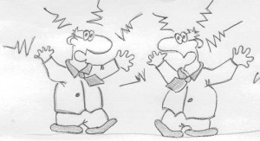
У реальному житті поряд із конфліктом прав досить часто трапляється конфлікт прав і обов’язків.
Наприклад, тобі хочеться затриматись на дискотеці ввечері, але ти знаєш, що мама хвилюватиметься, тож твоїм обов’язком є повернутися додому вчасно. У тебе є право на відпочинок, але ти маєш розпорядитися цим правом так, щоб виконати встановлений законом обов’язок здобути загальну середню освіту.

Slide 12
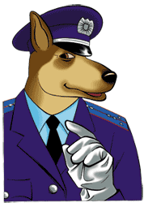
Правила, які записані у Конституції України, ні в якому разі не можна порушувати. Того, хто порушує ці правила та завдає шкоду людям або природі, буде покарано. Міліціонери слідкують за виконанням установлених у Конституції правил, а також затримують тих, хто їх порушує.

Slide 13
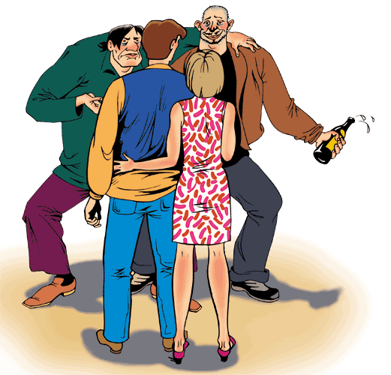
Що таке злочин?
Найбільш небезпечні вчинки, що завдають шкоди суспільству, природі або людям, називають злочинами.
А тих, хто їх вчиняє, злочинцями.

Slide 14
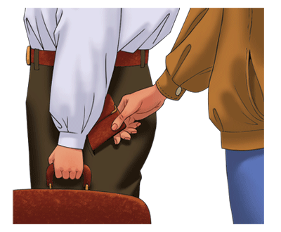
ЗЛОЧИН – ЦЕ НАЙГІРШЕ, ЩО МОЖЕ ВЧИНИТИ ЛЮДИНА, І ВІД ТОГО НАС ОХОРОНЯЄ МІЛІЦІЯ.
Злочини бувають різними. Хулігани жорстоко побили перехожого – це злочин. Підліток виніс іграшку із крамниці, не заплативши за неї, – це теж злочин. Компанія розбила скло у машині – і це є злочином.

Slide 15
ЯКЩО ХТОСЬ ВЧИНЯЄ ЗЛОЧИН, ПОВІДОМ ПРО ЦЕ БАТЬКІВ АБО МІЛІЦІЮ.
Для того щоб люди точно знали, які дії є злочином, у державі створили Кримінальний кодекс. Кримінальний кодекс України – це велика книга, у якій перераховані усі злочини. Тільки ті погані вчинки, про які написано у Кримінальному кодексі України, будуть називатися злочинами. Усі громадяни нашої держави мають хоча б раз прочитати Кримінальний кодекс України.

Slide 16
Підведемо підсумки:
Конституція є головним законом України, який встановлює права та обов’язки людей. Злочини – це найгірше, що може зробити людина і за що держава призначає серйозні покарання. Усі злочини та покарання за них вказані у Кримінальному кодексі України. Треба знати, що є злочином, а що ні. Міліція охороняє громадян України від злочинів та затримує злочинців.

Slide 17
Поради:
якщо ти не впевнений у тому, чи дозволяє тобі Конституція України або Кримінальний кодекс України щось зробити, то краще спитай дозволу на це у своїх батьків або дорослих; ніколи не робити того, про що тебе просять інші люди, якщо ти знаєш, що це є злочин; якщо ти побачиш, що хтось вчиняє злочин, то повинен про це негайно розповісти своїм батькам або дорослим чи зателефонувати до міліції; запам’ятай: ловити злочинців - це справа міліції, тому ти ні в якому разі не повинен сам цим займатися. Це може бути небезпечно!

Slide 18
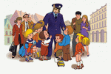
НЕЗНАННЯ ЗАКОНІВ НЕ ЗВІЛЬНЯЄ ВІД ВІДПОВІДАЛЬНОСТІ ЗА ЇХ ПОРУШЕННЯ.

